Slide 1

從廉政觀點看地方議員助理費核銷問題
法務部廉政署防貪組

Slide 2
壹
前言
貳
問題提出
報告大綱
參
現行規定及核銷流程
肆
近期實務案例
伍
違失行為態樣及違失癥結
陸
如何避免違失
柒
結語

Slide 3
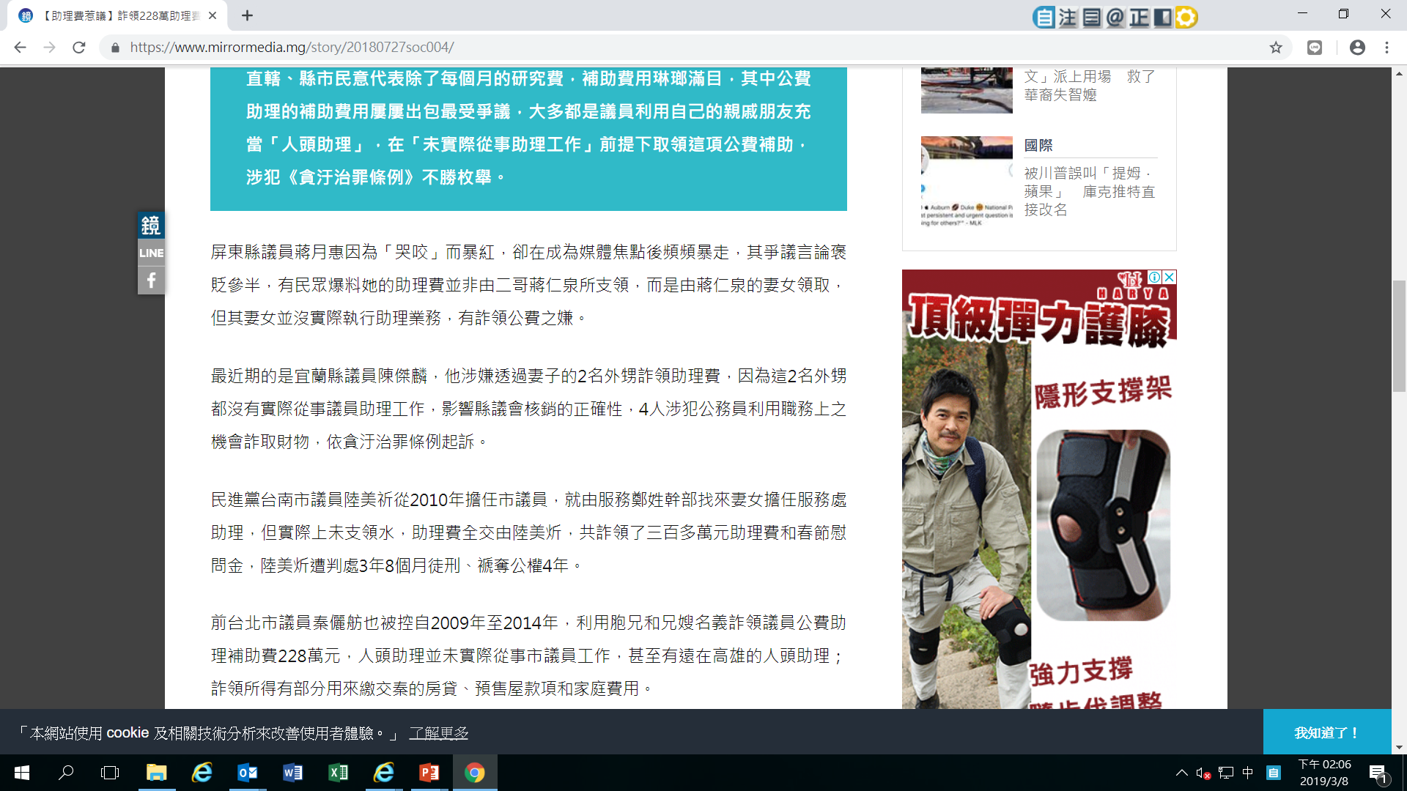
【助理費惹議】詐領228萬助理費 她拿去繳房貸判刑2年
鏡週刊 2018.07.27
直轄、縣市民意代表除了每個月的研究費，補助費用琳瑯滿目，其中公費助理的補助費用屢屢出包最受爭議，大多都是議員利用自己的親戚朋友充當「人頭助理」，在「未實際從事助理工作」前提下取領這項公費補助，涉犯《貪汙治罪條例》不勝枚舉。
屏東縣議員蔣月惠因為「哭咬」而暴紅，卻在成為媒體焦點後頻頻暴走，其爭議言論褒貶參半，有民眾爆料她的助理費並非由二哥蔣仁泉所支領，而是由蔣仁泉的妻女領取，但其妻女並沒實際執行助理業務，有詐領公費之嫌。
最近期的是宜蘭縣議員陳傑麟，他涉嫌透過妻子的2名外甥詐領助理費，因為這2名外甥都沒有實際從事議員助理工作，影響縣議會核銷的正確性，4人涉犯公務員利用職務上之機會詐取財物，依貪汙治罪條例起訴。
民進黨台南市議員陸美祈從2010年擔任市議員，就由服務鄭姓幹部找來妻女擔任服務處助理，但實際上未支領薪水，助理費全交由陸美炘，共詐領了三百多萬元助理費和春節慰問金，陸美炘遭判處3年8個月徒刑、褫奪公權4年。
前台北市議員秦儷舫也被控自2009年至2014年，利用胞兄和兄嫂名義詐領議員公費助理補助費228萬元，人頭助理並未實際從事市議員工作，甚至有遠在高雄的人頭助理；詐領所得有部分用來繳交秦的房貸、預售屋款項和家庭費用。

Slide 4
壹、 前言
臺灣的地方自治，自1947年中華民國憲法施行起算，迄今已有逾一甲子的歷史，而作為規範地方自治根本大法的「地方制度法」自1999年通過施行迄今，亦將邁入第20年，而每4年一度的地方行政首長暨民意代表的選舉，更是地方自治相當重要的政治活動，隨著我國逐漸擺脫中央集權的色彩，地方選舉的重要性已不可同日而語，惟地方自治於實際運作上依舊困頓叢生，其中地方民意代表因詐領助理費而牽涉刑事案件，即是近10餘年來所遭遇的棘手問題之一。

Slide 5
貳、問題提出
查近年發生多起地方民意代表以人頭方式詐領助理費，經以貪污治罪條例起訴判刑之案件，考量現行並未針就前揭情事設計有效預防措施，經中央廉政委員會會議指示，請本署、內政部及主計總處等有關單位研議，透過制度面避免議員違犯此類案型。
按中央廉政委員會指裁示略以：考量議員詐領助理費相關問題較為複雜，若要從制度面加以防制，可能不只要看核銷面，也應從人事聘用面加以思考，包括事前有無預防規定得以控管、聘用助理後能否查核其實際工作狀況等，透過制度面避免議員違犯此類案型。

Slide 6
參、 現行規定及核銷流程
一、現行「地方民意代表費用支給及村里長事務補助費補助條例」第6條規定
查地方民意代表費用支給及村里長事務補助費補助條例第6條規定，直轄市議會議員每人得聘用公費助理六人至八人，縣（市）議會議員每人得聘用公費助理二人至四人，公費助理均與議員同進退。前項公費助理補助費用總額，直轄市議會議員每人每月不得超過新臺幣二十四萬元，但公費助理每人每月支領金額，最多不得超過新臺幣八萬元，縣（市）議會議員每人每月不得超過新臺幣八萬元。

Slide 7
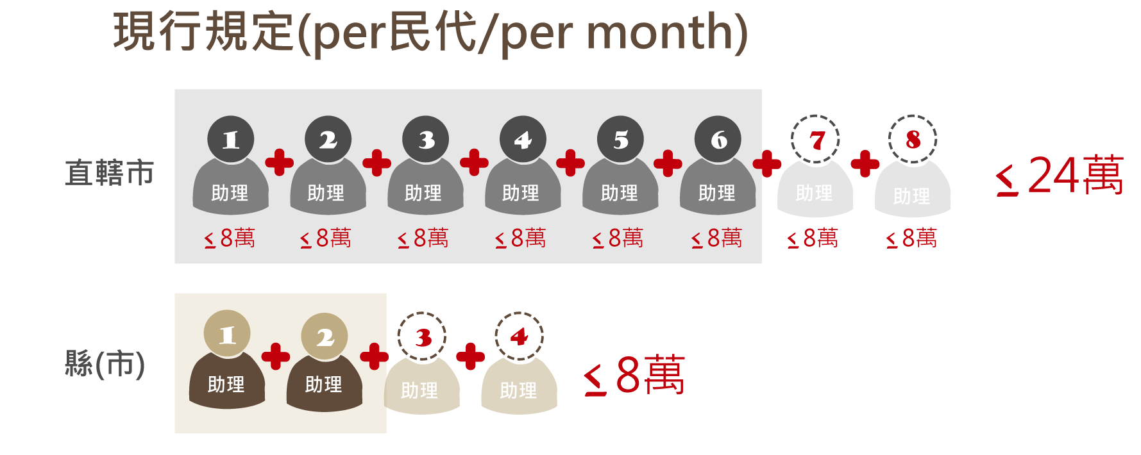
民意代表助理費

Slide 8
參、 現行規定及核銷流程
「地方民意代表費用支給及村里長事務補助費補助條例」第6條規定修法歷程
訂定(修正)年度 | 聘用人數 | 費用
89年 | 直轄市議會議員每人最多得遴用助理6人，縣(市)議會議員每人最多得遴用助理2人。 | 每人每月支給不得超過新臺幣4萬元。
95年 | 直轄市議會議員每人最多得遴用助理6人，縣(市)議會議員每人最多得遴用助理2人。 | 直轄市議會議員每人每月不得超過新臺幣24萬元。但公費助理每人每月支領金額，最多不得超過新臺幣8萬元，縣（市）議會議員每人每月不得超過新臺幣8萬元。
98年 | 直轄市議會議員每人得聘用公費助理6人至8人，縣（市）議會議員每人得聘用公費助理2人至4人，公費助理均與議員同進退。 | 直轄市議會議員每人每月不得超過新臺幣24萬元。但公費助理每人每月支領金額，最多不得超過新臺幣8萬元，縣（市）議會議員每人每月不得超過新臺幣八萬元。

Slide 9
參、 現行規定及核銷流程
二、核銷流程
查內政部98年6月30日內授中民字第0980722088號令，有關地方民意代表助理補助費之核銷方式，應由議員提交助理名單並載明助理補助費額數及助理本人帳號後，再由議會直接撥付至助理本人帳戶。
次查內政部98年6月23日內授中民字第0980033624號函略以，地方民意代表費用支給及村里長事務補助費補助條例(下稱補助條例)第 6 條新修正條文規定，直轄市議會議員每人得聘用公費助理6人至8人；前項助理補助費用總額直轄市議會議員每人每月不得超過新臺幣24萬元。依該條例規定直轄市議會議員至少應聘用助理6人及至多僅能聘用助理8人，始能核撥 24 萬元全額之助理補助費。如議員助理未達6人時，參照立法院作業模式每少1人減付 1 個最低基本工資 17,280 元，尚屬可行。至如議員助理超過 8人時，其助理補助費雖未達24萬元，惟因上開條例規定助理人數上限為8人，超出人員部分之助理自不得核發助理補助費。

Slide 10
參、 現行規定及核銷流程
二、核銷流程
議員提供助理名單、 每位助理薪資額度、 助理本人帳號
議會按月撥款至助理帳戶
Ｑ： 可以不要聘用這麼多助理嗎？（ 聘用人數未達下限）
Ａ： 議員可自行決定聘用人數， 但人數不足下限時， 每少 1 人， 將減付 1 個最低基本工資。
Ｑ： 聘用人數超過規定，但申請費用在補助費總額之內， 可以嗎？（ 聘用人數超過上限）
Ａ： 補助費發給以法定人數計算， 超過人數部分不得請領。

Slide 11
肆、 近期實務案例
一、免費提供勞健保佯稱公費助理
法務部廉政署肅貪組偵辦桃園市議員邱○○等人利用職務上機會詐領議員助理費案，業經臺灣桃園地方法院判決有罪。(發稿日期：107年7月20日)
邱○○自99年3月1日起擔任桃園縣議會(現改制為桃園市議會)議員迄今，明知依地方民意代表支給及村里長事務補助費補助條例，議員之公費助理補助費均由桃園市議會編列預算支付，並非議員實質薪資範圍，必須議員遴選助理有案，且實際從事選民服務等議員助理事務者，始得依上開規定支給助理費用。
詎邱○○利用民意代表身分，以實際僱用甘○○等2人為土地代書助理並僅約定支付土地代書助理薪資，另免費提供徐○○勞健保方式，佯稱該3人為公費助理而向市議會虛偽申報公費助理費用並據為己用。
全案經本署調查後移送臺灣桃園地方檢察署檢察官偵查終結，並經臺灣桃園地方法院審理後，判決邱○○公務員共同犯利用職務上機會詐取財物罪，共4罪，分別處有期徒刑1年10月至8年2月不等，沒收犯罪所得新臺幣822萬5617元。

Slide 12
肆、 近期實務案例
二、聘用未實際從事助理工作之人員(人頭助理)
被告為花蓮縣議員，明知議員為無給職，公費助理補助費及比照軍公教人員年終工作獎金酌給之春節慰問金為「必要費用」，由花蓮縣議會編列經費支應，其性質屬因職務關係受領之「費用」，並非「薪資」，且係議員「公費助理」在職務上取得之「報酬」，自始非屬議員實質薪資範圍，亦無實質補貼性質，必須有實際聘用助理之事實，始得提報該助理，由該公費助理核實受領公費助理補助款及春節慰問金，竟因婚喪喜慶的禮金、奠儀（俗稱紅白帖）花費甚鉅，為補貼家計、紅白帖及交際費之支出，明知其實際上並未聘用其女兒甲為公費助理等事實，卻利用職務上機會詐取財物及使公務員登載不實文書。

Slide 13
肆、 近期實務案例
三、申報之助理薪資與實際薪資不符(多報少付)
被告為高雄縣議會議員，明知乙雖擔任其議員助理，惟薪水僅為新臺幣23,000元，而非高雄縣議會依地方民意代表費用支給及村里長事務補助費補助條例第6 條規定慣例給予每位議員2名助理各40,000元之薪資，竟與乙議定由被告向高雄縣議會申報助理費每月40,000元，乙需按月將超過其實際薪資23,000元以外之17,000元交予被告，而與乙共同基於使公務員登載不實之犯意聯絡，於97年底某日由乙提供身分證影本及郵局之存摺封面影本等資料，嗣由高雄縣議會總務組出納按照助理費印領清冊及助理春節慰勞金印領清冊，將助理薪資、春節慰勞金撥付至乙郵局帳戶內，共計新臺幣1,064,368 元。

Slide 14
肆、 近期實務案例
四、擅用他人名義申報助理名冊(偽造印文)
被告臺中縣議會議員，其於民國95年間實際遴用之助理為乙、丙、丁，另於95年7月1日至31日聘任戊為暑期工讀生。詎被告及庚明知乙等4人於95年間皆未實際擔任被告之助理並支領薪資，庚復明知其持有之乙等印章，僅得蓋用在代辦入黨申請事件上，不得為逾越授權目的之使用，其2人竟共同基於行使偽造私文書、盜用印章、偽造署押、使公務員登載不實之犯意聯絡，庚由依據被告之指示，於95年12月26日在被告位於臺中縣之服務處，未經乙等4人之授權同意，即擅自以乙等4人名義，製作內容略為「茲委託議員○○代領委託人○○○擔任議員助理每月之助理費用新臺幣四萬元整」等語之委託書各1 張，在各該委託書之委託人欄，分別盜蓋乙等之印鑑章並偽造簽名，以此方式詐取相關助理費用。

Slide 15
肆、 近期實務案例
五、近二十年判決分析
本署另彙整近20年高等法院及最高法院相關司法判決10案：
依判決結果區分，經判決確定者計6案，該6案皆為有罪判決；另有4案判決尚未確定，其中2案於高等法院經無罪判決。
另就6案確定判決部分，計有2案依貪汙治罪條例判刑，4案依一般刑法判刑。

Slide 16
肆、 近期實務案例
確定判決結果：
臺灣高等法院花蓮分院刑事判決104年度原上訴字第11號：
案件事實：被告為花蓮縣議員，明知女兒長期定居於臺北，並未實際從事助理工作，惟因婚喪喜慶的禮金、奠儀所費甚鉅，為補貼該筆開銷，爰以其女兒為人頭申報公費助理補助，並將該筆補助用於為民服務及補貼家計。
判決結果：利用職務機會詐取財物罪，處有期徒刑捌年陸月，褫奪公權伍年。(最高法院駁回上訴確定)

Slide 17
肆、 近期實務案例
確定判決結果：
臺灣高等法院臺中分院刑事判決104年度上更(一)字第2號：
案件事實：被告臺中縣議會議員，曾實際聘用乙、丙、丁為其公費助理，並持有渠等之印章，其明知其持有之印章僅得蓋用在代辦入黨申請事件上，不得為逾越授權目的之使用，仍於乙等3人離職後，持渠等之印章製作不實之助理名冊，據以申請公費助理補助。
判決結果：利用職務機會詐取財物罪，應執行有期徒刑捌年，褫奪公權肆年。(最高法院駁回上訴確定)

Slide 18
肆、 近期實務案例
確定判決結果：
臺灣高雄地方法院刑事判決104年度易字第623號：
案件事實：被告為高雄縣議會議員，明知乙雖擔任其公費助理，惟薪水僅為新臺幣23,000元，非向議會申報之40,000元，而與乙議定每個月自願繳回17,000元，致生實際受領薪資與名冊所載不符之結果。
判決結果：使公務員登載不實罪，處有期徒刑參月，如易科罰金，以新臺幣壹仟元折算壹日。(臺灣高等法院高雄分院駁回上訴確定)

Slide 19
肆、 近期實務案例
確定判決結果：
臺灣高雄地方法院刑事判決100年度訴字第1167號：
案件事實：被告擔任高雄市議會議員期間，由乙擔任服務處主任，負責被告任職高雄市議會議員期間之所有服務處人事、經費核銷等事項，包含助理費之申報相關事宜，渠等明知不知情之丙、丁均非被告之助理，仍登載於助理名冊，經被告簽名後向議會申請助理補助。
判決結果：使公務員登載不實罪，應執行有期徒刑壹年，如易科罰金，以新臺幣壹仟元折算壹日。(臺灣高等法院高雄分院駁回上訴確定)

Slide 20
肆、 近期實務案例
確定判決結果：
臺灣高等法院高雄分院刑事判決101年度上易字第926號：
案件事實：被告甲於91年底，基於使公務員登載不實之故意，以協助乙申辦貸款為由，取得乙之身分證影本，未得渠之同意，以渠於91年度有擔任其助理為由，向高雄市議會申報助理費，金額總計53萬5,806元，嗣乙於96年7月間接獲法務部行政執行署高雄行政執行處通知其積欠綜合所得稅、利息及滯納金等費用計37,501元，始悉上情。
判決結果：使公務員登載不實罪，處拘役50日，減為拘役25日。(臺灣高等法院高雄分院判決確定)

Slide 21
肆、 近期實務案例
確定判決結果：
臺灣高等法院臺南分院刑事判決97年度重上更(五)字第179號：
案件事實：被告係臺南縣議員，自民國87年間即聘用甲為助理，而甲之薪資自89年2月起為每月新臺幣3萬元，為被告於89年2月出具不實之每月支薪甲4萬元之僱用通知書，向臺南縣議會申請補助助理費用及領取春節慰勞金。另甲於91年1月26日離職，被告卻遲至91年3月1日始向臺南縣議會申報停止支付薪津，致使該議會辦理出納業務職員陷於錯誤溢發薪水。
判決結果：使公務登載不實罪，處有期徒刑10月，減為有期徒刑5月。(最高法院駁回上訴確定)

Slide 22
伍、 違失行為態樣及癥結
一、行為態樣及涉犯法條
（一）利用職務上機會詐取財物：
議員助理補助費，非屬議員實質薪資範圍，必須議員已實際遴用助理，始得依該條例規定支給助理費用，如以虛報助理名額或月薪之方式核銷助理補助款，即有詐取補助費之問題。
貪污治罪條例第5條第1項第2款：利用職務上之機會，以詐術使人將本人之物或第三人之物交付者，處七年以上有期徒刑，得併科新臺幣六千萬元以下罰金。

Slide 23
伍、違失行為態樣及癥結
（二）使公務員登載不實文書：
明知無實際聘用事實，而以人頭之方式編造不實之助理清冊，使公務員登載於公文書。
於助理清冊上登載之薪給，與實際支付之金額不符。
刑法第214條：明知為不實之事項，而使公務員登載於職務上所掌之公文書，足以生損害於公眾或他人者，處三年以下有期徒刑、拘役或五百元以下罰金。

Slide 24
伍、違失行為態樣及癥結
（三）行使偽造私文書：
擅自以助理名義，製作不實委託書(如委託由議員或特定人代為處理助理費用)。
刑法第210條：偽造、變造私文書，足以生損害於公眾或他人者，處五年以下有期徒刑。
刑法第216條：行使第二百一十條至第二百一十五條之文書者，依偽造、變造文書或登載不實事項或使登載不實事項之規定處斷。

Slide 25
伍、違失行為態樣及癥結
（四）盜用印章：
擅自使用人頭助理之印章製作私文書及名冊等。
擅自使用人頭助理之印章辦理帳戶、存摺、金融卡。
刑法第217條：偽造印章、印文或署押，足以生損害於公眾或他人者，處三年以下有期徒刑。

Slide 26
伍、違失行為態樣及癥結
二、違失癥結
（一）議員公費助理補助之性質
議員助理補助費，非屬議員實質薪資範圍，而係助理從事工作後所得之薪資，必須議員實際遴用助理，始得支給該筆補助。
議員公費助理補助性質上屬人事費用，爰該筆補助僅得運用於聘用公費助理，不得挪用至辦公室設備或其他業務使用。
綜上，議員如聘用非實際從事工作之助理，或將該筆補助流用至其他公務用途，皆可能觸犯貪污治罪條例。

Slide 27
伍、 違失行為態樣及癥結
（二）議員申請助理補助費用尚乏具體審核機制
於形式上，議員公費助理之薪資雖然由議會編列，惟實際之雇傭關係仍存在於議員及助理之間，性質上屬私法契約，適用勞動基準法，非屬依聘用人員聘用條例或行政院暨所屬機關約僱人員僱用辦法進用之約聘僱人員。
考量地方民意代表業務多元，且不同議員間有各自之用人需求，公費助理原則上並無人選資格限制，亦無對工作事務內容、時間、場所有所規範，是否聘用係由議員單方面決定。

Slide 28
伍、 違失行為態樣及癥結
（三）議員申請助理補助費用尚乏具體審核機制
現行公費助理薪資發放，係由議員提供助理名單、每位助理薪資額度、助理本人帳號，由議會按月撥款至助理帳戶，惟議會並不會針對助理名冊進行實質審查，可能導致部分有心人士以未實際從事助理工作者為人頭領取助理費，或與知情助理議定自願繳回部分薪資，皆可能觸犯刑法使公務員登載不實。

Slide 29
伍、 違失行為態樣及癥結
（四）聘用公費助理之人數及費用欠缺彈性
依據「地方民意代表費用支給及村里長事務補助費補助條例」第6條，直轄市議會議員每人得聘用公費助理六人至八人，縣（市）議會議員每人得聘用公費助理二人至四人，助理補助費用總額，直轄市議會議員每人每月不得超過新臺幣二十四萬元，但公費助理每人每月支領金額，最多不得超過新臺幣八萬元，縣（市）議會議員每人每月不得超過新臺幣八萬元。故地方民意代表於聘用公費助理之人數及費用欠缺彈性，致有特殊聘用需求時往往以虛報或浮報人頭方式辦理。

Slide 30
陸、 如何避免違失
一、現行規定有無法令解釋之空間？
臺灣高等法院臺南分院97年度重上更(五)字第179號判決：…議員助理人數及支給，顯非在限制議員遴用助理人數及助理薪資待遇，而係規範議會每年編列預算以補助每1位議員遴用助理費之上限。
最高法院97年度台上字第5246號判決：…補助條例第6條係在規範核發補助費之上限，倘議員願自行負擔費用，增聘逾2人之助理者，尚非法所不許。
最高法院103年台上字第4374號判決：對於公費助理資格及聘用方式並無規定，顯由議員依需要自為決定。而就縣(市)議員公費助理補助費用金額，雖有每人每月不得超過8萬元之限制，但對於得聘用公費助理人數，僅規定2人至4人，並非規定不得超過4人。

Slide 31
陸、 如何避免違失
一、現行規定有無法令解釋之空間？
經本署彙整近20年民意代表助理費相關起訴及緩起訴案件，自91年起迄100年計有9案，101年迄今計有25案，合計34案。
經檢視前揭違法行為態樣，如行為人主觀上具備詐領助理費之犯意，並將該筆公費助理補助挪至其他用途，自該當於貪污治罪條例之利用職務上機會詐取財物；另部分案件係議員聘用超過限制人數之助理，雖取得知情之助理同意，由其自願繳回助理費用，並將該筆公費助理補助費用挪以聘用其他助理，惟依據內政部 98 年 6 月 23 日內授中民字第 0980033624 號函，認補助條例所定公費助理人數上限之性質為強制禁止規定，爰檢察機關參考該號函釋見解，仍依貪污治罪條例起訴。

Slide 32
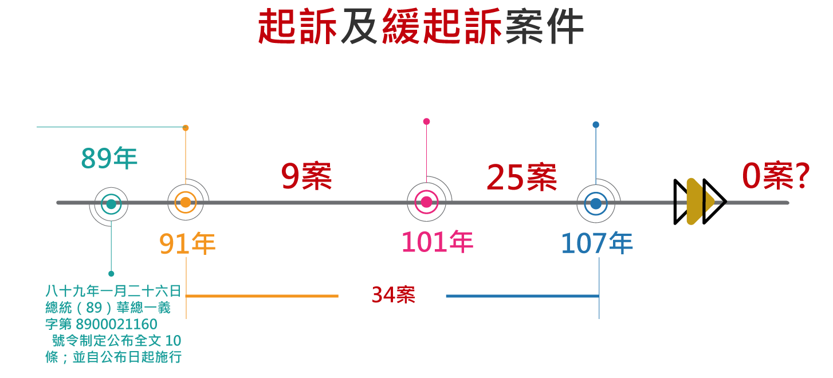
民意代表助理費

Slide 33
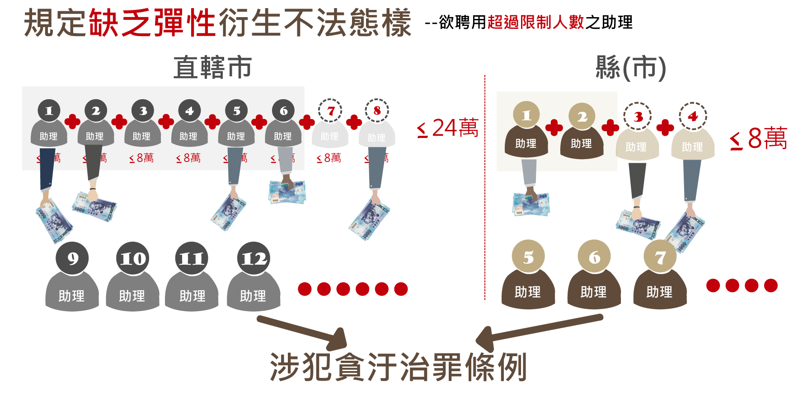
民意代表助理費

Slide 34
陸、 如何避免違失
二、可否於「總額不變、彈性多元運用」之原則下進行法規修正？
「總額不變、彈性多元運用」原則為近年學術界提出之概念，亦即在補助總額24萬及8萬之上限內，或可放寬由地方民意代表自行決定聘用之人數及支給金額，而不受「地方民意代表費用支給及村里長事務補助費補助條例」第6條人數上限之限制，考量公費助理薪資雖由議會補助，惟雇傭關係仍存在於民意代表及助理之間，如給予較為彈性運用的空間，或可避免發生所謂浮報及虛報公費助理名單之情形。

Slide 35
陸、 如何避免違失
二、可否於「總額不變、彈性多元運用」之原則下進行法規修正？
無罪判決參考：臺灣高等法院刑事判決103年度重上更(一)字第34號
案件事實：被告為新竹市議員，並聘用甲、乙為公費助理，申報月薪各為新臺幣40,000元，惟被告考量有其他助理聘用需求，爰與甲、乙議定，由渠等每月繳回部分公費助理薪資予被告，另由被告以每月數千至數萬元不等薪資另行聘用丙、丁、戊等人為助理或服務處工作人員，經檢察機關調查後依貪污治罪條例第5條第1項第2款利用職務上機會詐取財物罪起訴。

Slide 36
陸、 如何避免違失
二、可否於「總額不變、彈性多元運用」之原則下進行法規修正？
無罪判決參考：臺灣高等法院刑事判決103年度重上更(一)字第34號
無罪判決理由：有關貪污治罪條例第5條第1項第2款利用職務上機會詐取財物罪，性質上屬於詐欺罪之一種，其犯罪構成要件，應以行為人有意圖為自己不法所有之「主觀犯意」存在始足該當。
查本案被告雖與公費助理議定繳回部分薪資，惟該筆補助係用以聘用其他助理，另查被告每月給予助理(包含公費助理及私人助理)之薪資總和已超過公費助理補助金額，實難謂其有意圖為自己不法所有之「主觀犯意」，爰諭知無罪判決。
本案後經最高法院刑事判決106年度台上字第94號發回更審(非確定判決)

Slide 37

民意代表助理費
Notes:
針對前揭違失情節，考量當事人主觀上並無貪瀆意圖，未免因制度缺漏致相類案件再度發生，前經本署107年4月9日邀集內政部及主計總處等有關單位研商，並於5月22日邀請中信金融管理學院財經法律系教授劉邦繡辦理法規修正諮詢會議，研擬修法方向如下：
1.直轄市議會議員每人得聘用公費助理人數，由六人至八人修正為至少三人；縣(市)議會議員每人得聘用公費助理人數，由二人至四人修正為至少二人，於補助費用總額不變前提下，給予議員聘用助理人數較為彈性之放寬。
2.考量公費助理實際之聘用人為議員而非議會，為使語意明確並避免外界誤會，建議將「公費」二字刪除，逕以助理稱之。
3.增加資訊揭露條款，助理與議會議員有配偶或三親等以內血親、姻親關係者，應揭露之。
4.為使助理年終工作獎金與春節慰勞金之發放與實際聘用狀況相符，其金額以補助金總額為基礎計算之。

Slide 38
柒、 結語
查「地方民意代表費用支給及村里長事務補助費補助條例」係89年公布施行，迄今已近20年，該補助條例雖給予公費助理補助明確之法律依據，另一方面亦創造新的違失態樣，而不論地方民意代表將該筆費用收為己用或挪至其他公務用途，皆可能觸犯貪污治罪條例或刑法相關罪責。
依據法務部統計資料顯示，我國近20年來有關地方民意代表詐領助理費起訴及緩起訴案件計34案，其中101年後之案件計有25案，不論法院最後判決結果為何，一經檢察機關調查，幾乎等於宣告政治生涯的終結，惟絕大多數民意代表於是類案件中並無貪瀆意圖，為避免優質之民意代表誤觸法網，主管機關及司法單位應協力合作，共同創造良好議事環境，以確保問政品質。

Slide 39
報告結束，敬請指教！

